Slide 1
논문 리뷰 발표
2조 박하린, 배성준, 이소희, 최준호

Slide 2


목차
01. 논문 리뷰
02. 선정 기업 소개
03. 분석 계획
04. 분석 일정

Slide 3
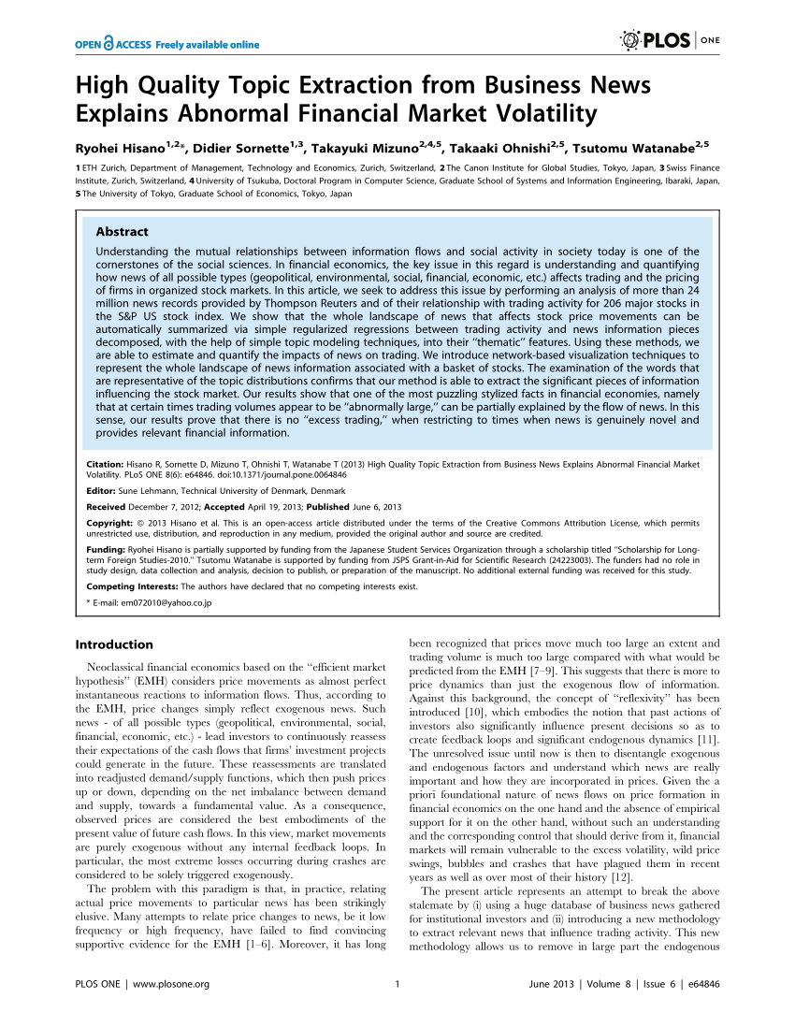
01 논문 리뷰
"효율적인 시장 가설" (EMH:Efficient-market hypothesis)에 대하여
High Quality Topic Extraction from Business News Explains Abnormal Financial Market Volatility | PLOS ONE
해당 논문은 2013년에 발표된 논문으로, 금융 시장에서 일어나는 변동성의 원인을 분석하는 데 초점
이 논문에서는 Thompson Reuters에서 제공하는 24백만 개 이상의 뉴스 기록을 분석하여 S&P US 주식 지수의 206개 대형 주식에 대한 거래 활동과 뉴스 정보 간의 관계를 분석

Slide 4
01 논문 리뷰
요약하자면, “High Quality Topic Extraction from Business News Explains Abnormal Financial Market Volatility” 논문은 금융 시장에서 일어나는 변동성의 원인에 대한 분석과 관련된 내용이다.
이 연구 결과는 거래 활동과 뉴스 정보 간의 관계를 분석하여 거래량이 “비정상적으로 크게” 나타나는 경우, 그 원인이 뉴스의 흐름에 있다.

Slide 5
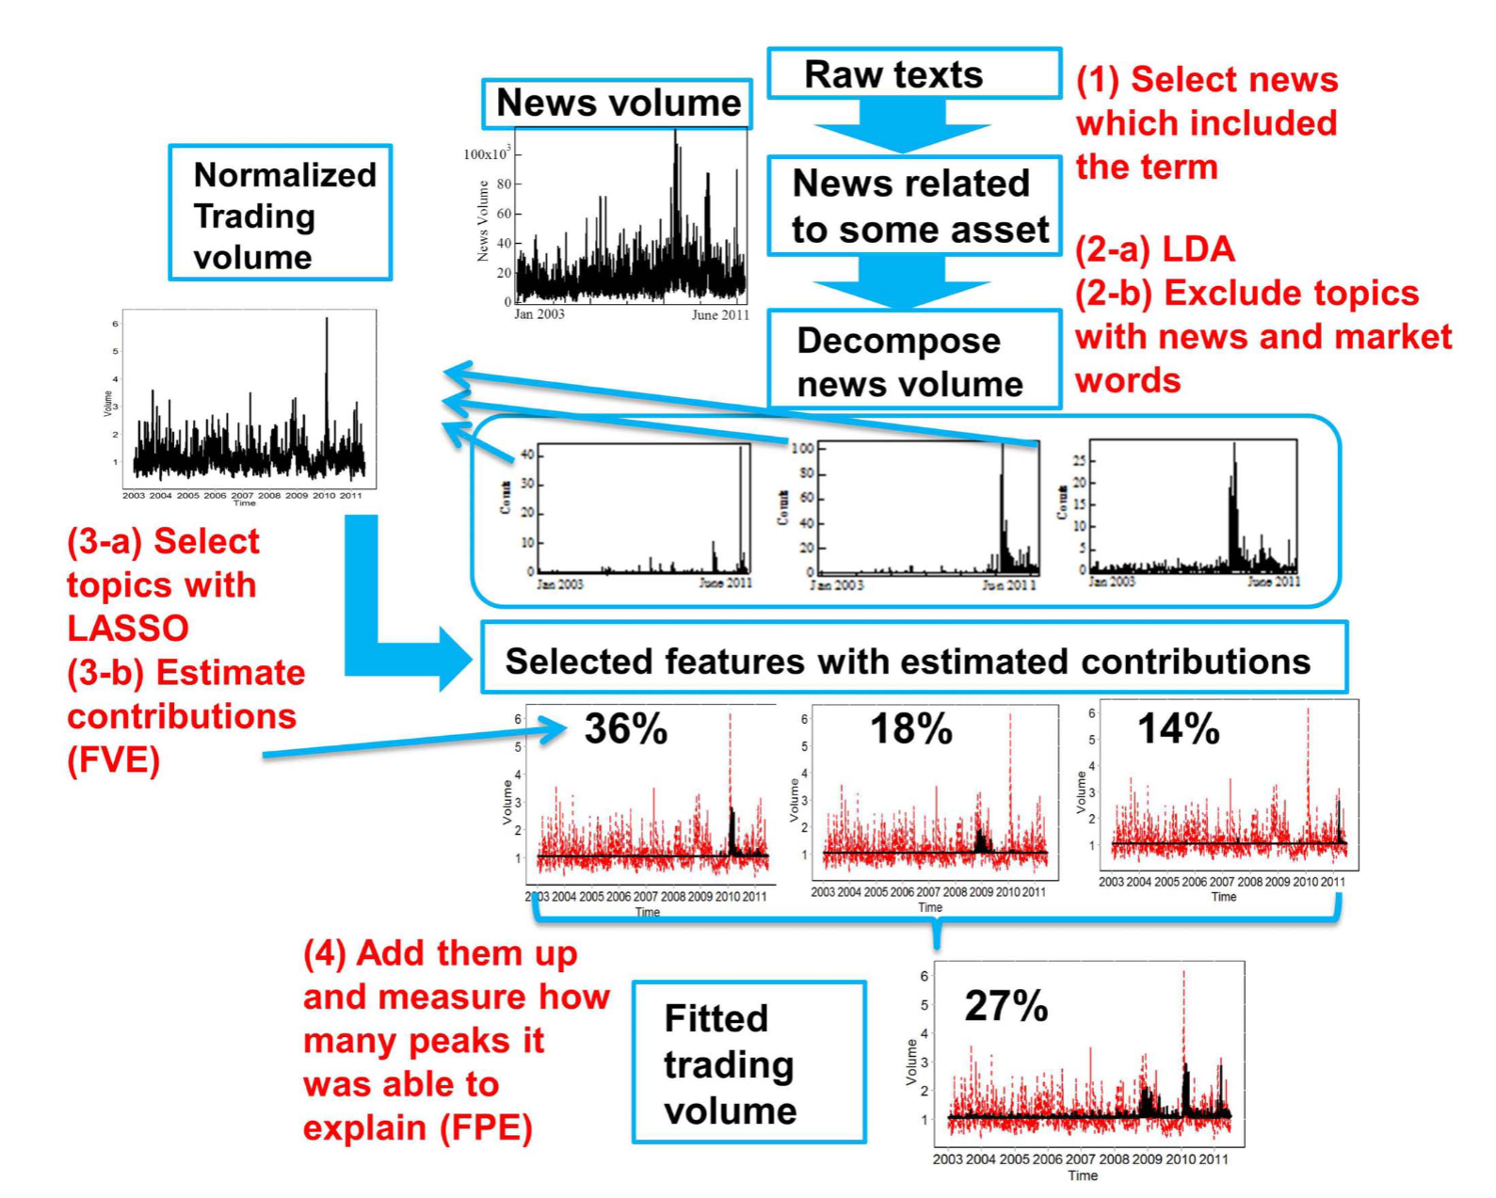
01 논문 리뷰
방법론
특정 토픽이 포함된 뉴스 선택
LDA를 활용하여 토픽 모델링 수행
LASSO 회귀분석을 활용
FPE(거래량 최고 비율) 계산 거래량과 관련 있는 특정 주제를 도출
Notes:
"본 연구는 LDA(잠재 디리클레 할당)와 LASSO 회귀 분석을 활용하여, 금융 거래량과 관련된 뉴스 주제를 식별하고 이들 주제 간의 상관관계를 조사하였습니다. 우리의 결과는 다음과 같습니다:
LDA를 통해 토픽 모델링을 수행한 결과, 다양한 주제별 뉴스를 추출하였습니다. 이를 통해 금융 뉴스의 내용을 주제별로 분류하고 분석할 수 있는 기반을 마련하였습니다.
LASSO 회귀 분석을 활용하여, 뉴스 주제와 거래량 간의 상관관계를 조사한 결과, 특정 주제들이 거래량과 강력한 관련이 있는 것으로 나타났습니다. 이를 통해 특정 뉴스 주제가 금융 시장의 거래량에 미치는 영향을 확인할 수 있었습니다.
FPE(거래량 최고점 비율)을 계산하여, 거래량과 관련 있는 특정 주제를 도출하였습니다. 이를 통해 거래량의 변동과 특정 뉴스 주제 사이의 관계를 자세히 파악할 수 있었습니다.
이러한 분석은 금융 시장의 동향을 예측하고 이해하는데 유용한 정보를 제공함으로써, 투자자와 시장 전문가에게 중요한 인사이트를 제공할 수 있음을 시사합니다. 따라서, 본 연구는 금융 분야에서의 의사결정에 도움을 줄 수 있는 중요한 도구로서의 가치를 갖는다고 결론지을 수 있습니다."
이렇게 결론을 작성함으로써 연구의 결과와 중요성을 명확하게 전달할 수 있을 것입니다.

Slide 6

토픽모델링 이후 세부적인 작업!
거래량 Peak를 선정
FPE를 산출

Slide 7

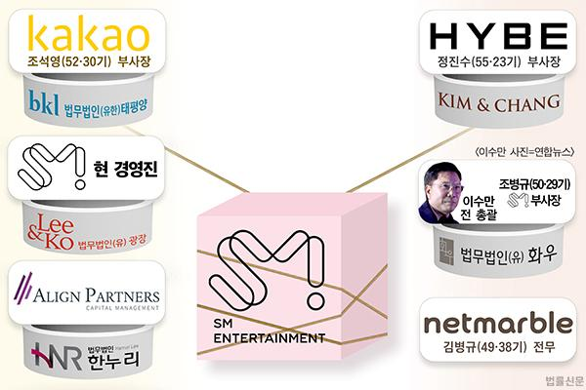
02 선정 기업 소개
SM과 HYBE는 국내 대표 엔터테인먼트사로, 유명 K-POP 아티스트들이 소속되어 있음
카카오 역시 최근 엔터테인먼트 사업을 확대하며 유명 연예인들을 영입하고 있음
SM 현 경영진과 카카오 vs 이수만과 하이브 간의 SM 경영권 분쟁이 있었음

Slide 8
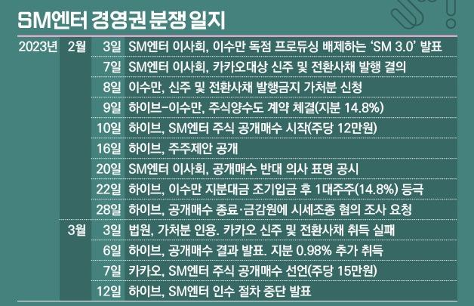
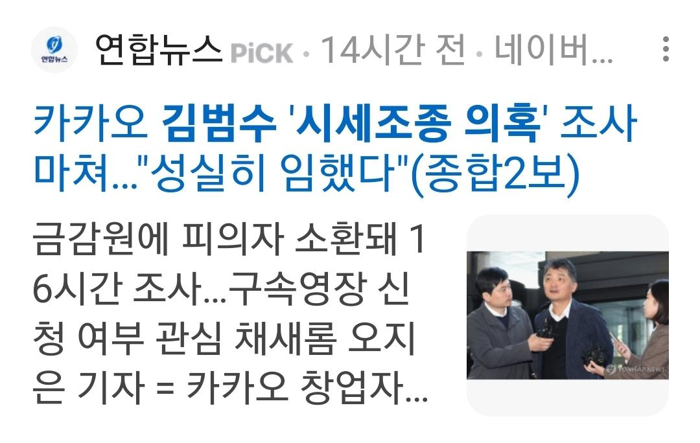
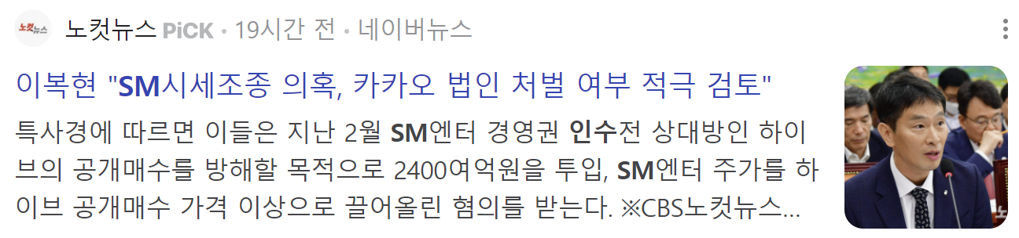
02 선정 기업 소개
결론 : SM 경영권 분쟁은 카카오의 공개매수와 하이브의 인수 포기로 일단락되는듯 했으나 최근 카카오의 시세조종 의혹이 불거지면서 다시 수면 위로 떠오르고 있음
Notes:
2023년 2월부터 3월까지 SM엔터테인먼트의 창업주이자 전 총괄 프로듀서인 이수만과 당시 SM 경영진들 사이에서 경영권 분쟁이 발생했다. 그리고 HYBE가 SM 인수를 자진 중단하고 카카오 측이 약 39%의 SM 지분을 확보하면서 분쟁이 종료되었다.
일단락되는듯 했으나 최근 카카오 김범수 센터장이 SM 인수 당시 시세조종을 했다는 의혹을 받으며 사건아 다시 수면 위로 떠올랐다.

Slide 9
03 분석 계획
주제: SM 경영권 분쟁에 따른 주가 변동성 분석
분석 방법: 해당 기간(2023년 1월부터 10월까지)의 SM, 카카오, 하이브 주가와 데이터를 Crawling 하고 논문에 따른 분석 방법을 적용
[기사 데이터 수집] -> [토큰화 등 전처리] -> [LDA모델 활용 기사 내용과 거래량, 주가변화 등 상관관계 분석] -> [시각화, 결과 도출]
분석 진행 일정: 2023-10-24(화) ~ 2023-11-02(목)

Slide 10
03 분석 방법
데이터 수집
데이터 전처리
데이터 분석 및 결론 도출
<기자이름>, <매체명> 등 기사 내용과 상관없는 키워드 제외
전처리 진행할 때, 단락에 대한 정렬, 제외할 기사 내용 부분을 지정함
LDA를 활용하여 토픽 모델링 진행
LASSO 회귀분석을 사용하여 뉴스 토픽과 거래량 간 상관관계를 분석 및 토픽 선별
FPE 도출
영향을 미치는 키워드를 시각적으로 확인하기 위해 wordcloud 시각화
네이버 증권에서 각 기업의 시가와 종가, 거래량 데이터 수집
네이버 뉴스에서 뉴스 데이터 수집
블로그에서 토픽 관련 데이터 수집

Slide 11
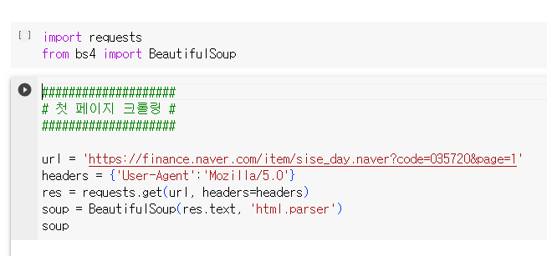
카카오 증권 정보 크롤링 (colab)
https://colab.research.google.com/drive/1V_3QU6kkHZBqWpfT0ciqor3kpUS1nQmW#scrollTo=kCpqcyyaWVdV

Slide 12
04 일정표
일시 | 업무
2023-10-24 | 논문요약 및 기업선정 진행 후 역할분담
2023-10-25 | 기사 데이터 수집 및 ‘논문 리뷰 발표’진행
2023-10-26 & 2023-10-27 | 기사 데이터 수집 및 분석
2023.10.30.~11.02. | 결과 도출 및 개선사항 파악 및 적용

Slide 13
5. 일정표 & 팀원 역할
<팀원 역할>
발표자 : 박하린
기사 내용 및 주가 거래량/주가 수집: 최준호, 이소희
PPT&Colab : 3인 공동작업

Slide 14
참고자료
하이브, SM 인수 절차 중단… 남은 지분, 플랫폼 협업은 어떻게 되나, 법률 신문 (https://www.lawtimes.co.kr/news/186053)
SM 인수전 끝났지만…시세조종 혐의 조사 '변수', 비즈 와치 (http://news.bizwatch.co.kr/article/market/2023/03/14/0014)
네이버 증권 (https://finance.naver.com/item/sise.naver?code=035720)

